Slide 1
ĐỒ HỌA MÁY TÍNH
Biên soạn: ThS. Nguyễn Thị Anh Thư

Slide 2
Bài 7: Texture
Giới thiệu
Bao bọc texture
Thao tác lọc texture
Nạp và tạo texture
Bài tập

Slide 3
1. Giới thiệu
Để vật thể trông thực tế hơn, cần thiết lập nhiều màu đơn ⇒ Vật thể phải có nhiều đỉnh hơn.
Bộ xử lý đồ họa làm nhiều việc hơn để xử lý tô màu và dựng hình vật thể ⇒ Vật thể sẽ tồn tại nhiều điểm thừa không cần thiết.
Kỹ thuật Texture Mapping dùng để giải quyết vấn đề này.

Slide 4
1. Giới thiệu
Texture là một hình ảnh 2 chiều để thêm vào chi tiết cho một vật thể.
Texture là giấy dán tường, dùng để dán lên những mảnh tường tạo ra những bức tường giả gỗ, giả đá, …
Có thể thêm vào Texture nhiều chi tiết phức tạp ⇒ Tạo được vật thể cực kỳ chi tiết mà không phải tạo thêm nhiều đỉnh mới.

Slide 5
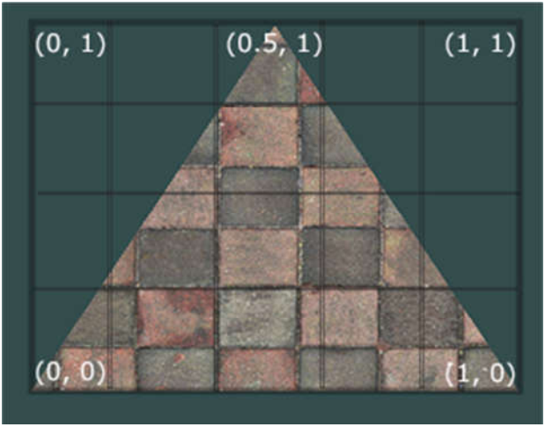
1. Giới thiệu
Cách áp một texture lên vật thể tam giác:
Xác định vị trí mỗi đỉnh của vật thể trong texture.
Quá trình fragment shader sẽ nội suy những phần còn lại từ texture đó để áp chính xác vào vật thể.
Tọa độ texture nằm trong khoảng [0,1] ở 2 trục S và T (trục S và T tương ứng với trục X và Y trong hệ tọa độ Descartes).

Slide 6
Bài 7: Texture
Giới thiệu
Bao bọc texture
Thao tác lọc texture
Nạp và tạo texture
Bài tập

Slide 7
2. Bao bọc texture
OpenGL cung cấp 4 cách xử lý khi giá trị tọa độ nằm ngoài khoảng tọa độ của Texture ([0,1]):
GL_REPEAT: Cách xử lý mặc định của OpenGL, lặp lại các texture.
GL_MIRRORED_REPEAT: Tương tự như GL_REPEAT, nhưng các texture sẽ được lấy đối xứng sau mỗi lần lặp.
GL_CLAMP_TO_EDGE: Các vị trí nằm ngoài khoảng [0,1] sẽ được lấy màu từ cạnh tương ứng của texture.
GL_CLAMP_TO_BORDER: Các tọa độ texture nằm ngoài khoảng [0,1] sẽ được gán bằng một màu do chúng ta chỉ định.

Slide 8
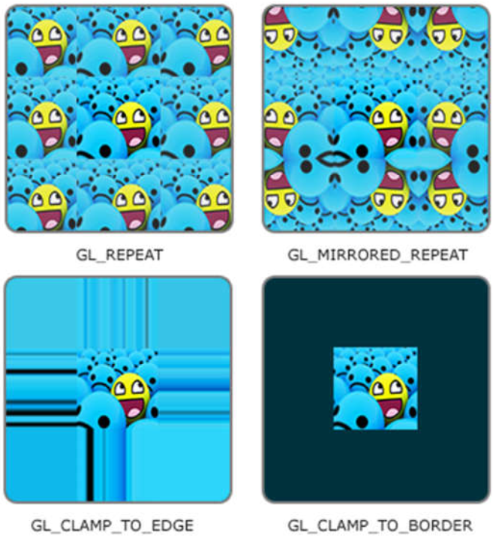
2. Bao bọc texture
Các lựa chọn hiển thị tọa độ texture nằm ngoài khoảng [0,1]:

Slide 9
2. Bao bọc texture
Cách thiết lập các lựa chọn trên cho từng trục tọa độ:
glTexParameteri(GL_TEXTURE_2D, GL_TEXTURE_WRAP_S, GL_MIRRORED_REPEAT);
glTexParameteri(GL_TEXTURE_2D, GL_TEXTURE_WRAP_T, GL_MIRRORED_REPEAT);
Trong đó:
Tham số thứ 1 (GL_TEXTURE_2D): Xác định loại texture dùng lấy mẫu.
Tham số thứ 2 (GL_TEXTURE_WRAP_S, GL_TEXTURE_WRAP_T): Xác định loại tùy chỉnh muốn thiết lập cho trục tọa độ mong muốn.
Tham số thứ 3 (GL_MIRRORED_REPEAT): Xác định kiểu bao bọc texture.

Slide 10
Bài 7: Texture
Giới thiệu
Bao bọc texture
Thao tác lọc texture
Nạp và tạo texture
Bài tập

Slide 11
3. Thao tác lọc texture
Thao tác lọc texture: là phương thức xác định màu của một pixel sau khi đã áp dụng texture vào.
Có 2 loại lọc:
Lọc thu nhỏ (minification): nghĩa là pixel được áp dụng texture sẽ lớn hơn một texel.
Lọc phóng đại (magnification): nghĩa là pixel được áp dụng texture sẽ nhỏ hơn một texel.

Slide 12
3. Thao tác lọc texture
Hàm glTexParameter để thiết lập 2 bộ lọc tương tự như trên:
glTexParameteri(GL_TEXTURE_2D, GL_TEXTURE_MIN_FILTER, GL_NEAREST);
glTexParameteri(GL_TEXTURE_2D, GL_TEXTURE_MAG_FILTER, GL_LINEAR);
Trong đó:
GL_NEAREST (lọc người láng giềng gần nhất): là thao tác lọc mặc định của OpenGL, được sử dụng khi texture bị thu nhỏ lại.
GL_LINEAR (thao tác lọc tuyến tính): sẽ lấy giá trị nội suy từ các điểm ảnh láng giềng tại tọa độ texture và lấy màu xấp xỉ với các điểm ảnh đó; được sử dụng khi texture được phóng to.

Slide 13
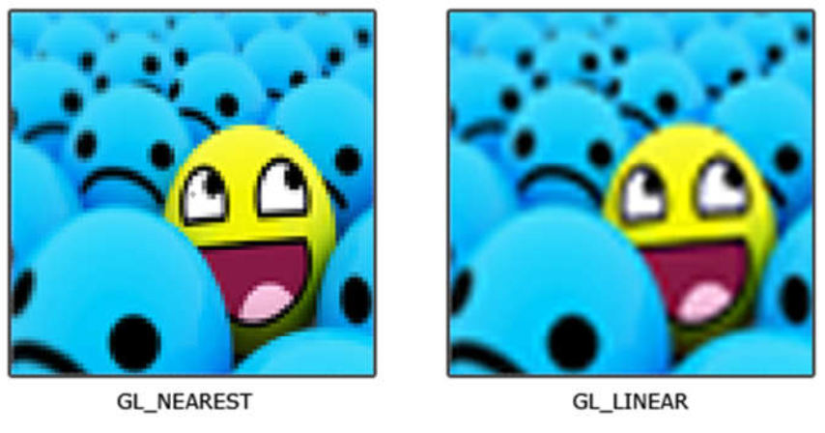
3. Thao tác lọc texture
So sánh kết quả của 2 bộ lọc:

Slide 14
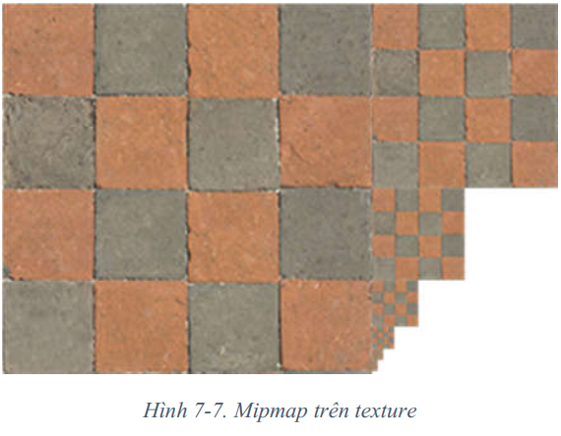
3. Thao tác lọc texture
Mipmap
Là tập hợp các texture. Trong đó, texture tiếp theo có kích thước nhỏ hơn gấp đôi so với texture trước.
OpenGL sẽ lựa chọn cấp độ mipmap texture phù hợp nhất khi áp cho vật thể.

Slide 15
3. Thao tác lọc texture
OpenGL cung cấp cho chúng ta cách tạo texture mipmap qua hàm glGenerateMipmaps sau khi chúng ta đã tạo được texture.
Để tránh xuất hiện đường biên giữa 2 cấp độ mipmap, OpenGL cung cấp một số bộ lọc như sau:
GL_NEAREST_MIPMAP_NEAREST: Lấy mipmap gần với kích thước điểm ảnh nhất và dùng phương pháp người láng giềng gần nhất.
GL_LINEAR_MIPMAP_NEAREST: Lấy mipmap gần nhất và dùng phương pháp nội suy tuyến tính.
GL_NEAREST_MIPMAP_LINEAR: Lấy nội suy tuyến tính giữa 2 mipmap gần kích thước điểm ảnh nhất và dùng phương pháp người láng giềng gần nhất.
GL_LINEAR_MIPMAP_ LINEAR: Lấy nội suy tuyến tính giữa 2 mipmap gần kích thước điểm ảnh nhất và dùng phương pháp nội suy tuyến tính.

Slide 16
Bài 7: Texture
Giới thiệu
Bao bọc texture
Thao tác lọc texture
Nạp và tạo texture
Bài tập

Slide 17
4. Nạp và tạo texture
Thư viện SOIL (Simple OpenGL Image Library):
Hỗ trợ đọc rất nhiều định dạng ảnh khác nhau.
Đọc các định dạng ảnh texture, chuyển đổi chúng thành một dãy các byte và nạp vào OpenGL.
Cách thức sử dụng:
Liên kết với tập tin header SOIL.h
Để đọc tập tin ảnh, chúng ta sử dụng hàm SOIL_load_image như sau:
int width, height;
unsigned char* image = SOIL_load_image(“container.jpg”, &width, &height, 0, SOIL_LOAD_RGB);

Slide 18
4. Nạp và tạo texture
Tạo texture
GLuint texture;
glGenTextures (1, &texture);
glBindTexture (GL_TEXTURE_2D, texture);
glTexImage2D (GL_TEXTURE_2D, 0, GL_RGB, width, height, 0, GL_RGB, GL_UNSIGNED_BYTE, image);
glGenerateMipmap (GL_TEXTURE_2D);

Slide 19
Bài 7: Texture
Giới thiệu
Bao bọc texture
Thao tác lọc texture
Nạp và tạo texture
Bài tập

Slide 20
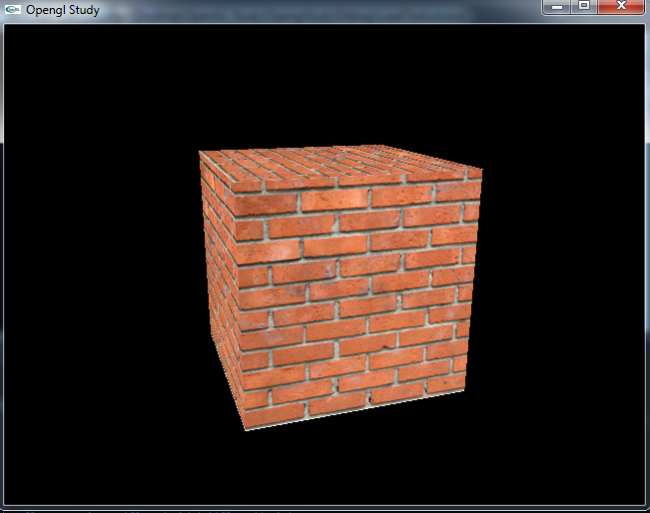
5. Bài tập
Load texture cho một đối tượng trong OpenGL
Yêu cầu:
Tạo ra một hình lập phương.
Sau đó, phủ vật liệu cho đối tượng này là dạng gạch như hình bên.

Slide 21

Questions?

